Slide 1
Tarifa Social de Energia Elétrica
14 de Abril de 2023
Mar/2023

Slide 2
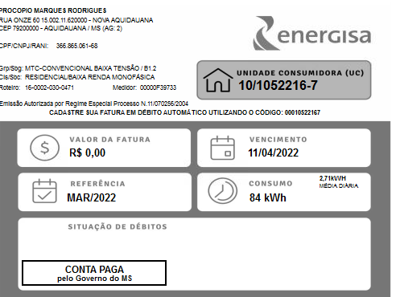
A TSEE em números
CADUNICO: 199.551
BPC: 29.579
TOTAL BENEFICIÁRIOS: 229.130
CONTA ZERO GOV MS:
TOTAL BENEFICIÁRIOS: 149.070
R$ 7,8 milhões
R$ 11,3 milhões
MARÇO/2023: R$ 19,1 milhões
PROJEÇÃO 2023: R$ 229,2 milhões
Ref: março/23

Slide 3
Evolução da TSEE na área de concessão da Energisa MS
222.331
185.703
166.374
145.027
2019
2020
2021
2022
2023
* Área de concessão da Energisa MS. Excluídos: Três Lagoas, Selvíria, Santa Rita do Pardo, Anurilândia e Brasilândia

Slide 4
Potencial TSEE
108.814 famílias
Iniciativas Energisa
Cadastro compulsório - Cruzamento bases Energisa X SEDHAST, termo de cooperação;
Regularização de áreas de invasão;
Programa de Eficiência Energética, participação em eventos e ações comunitárias;
Busca Ativa

Slide 5
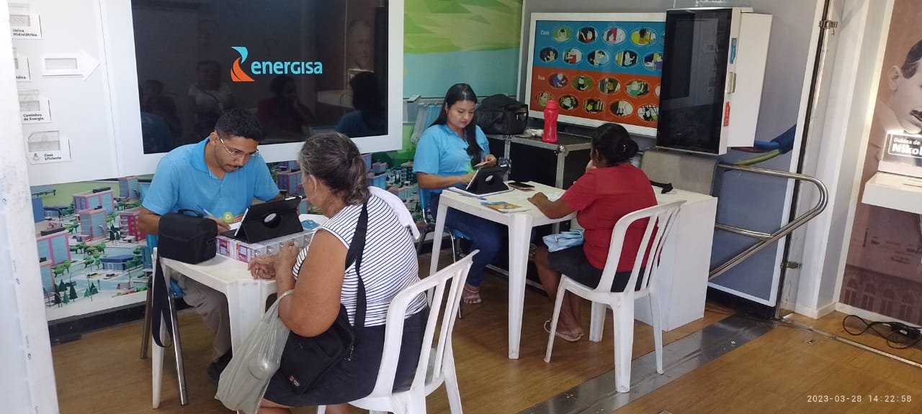
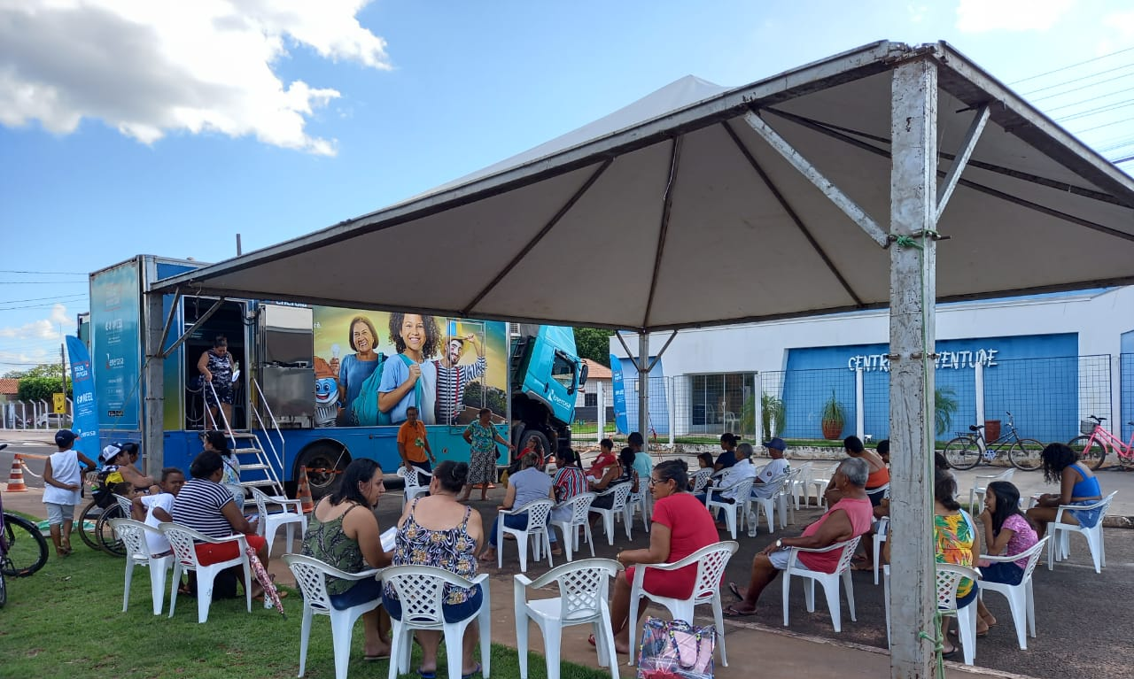
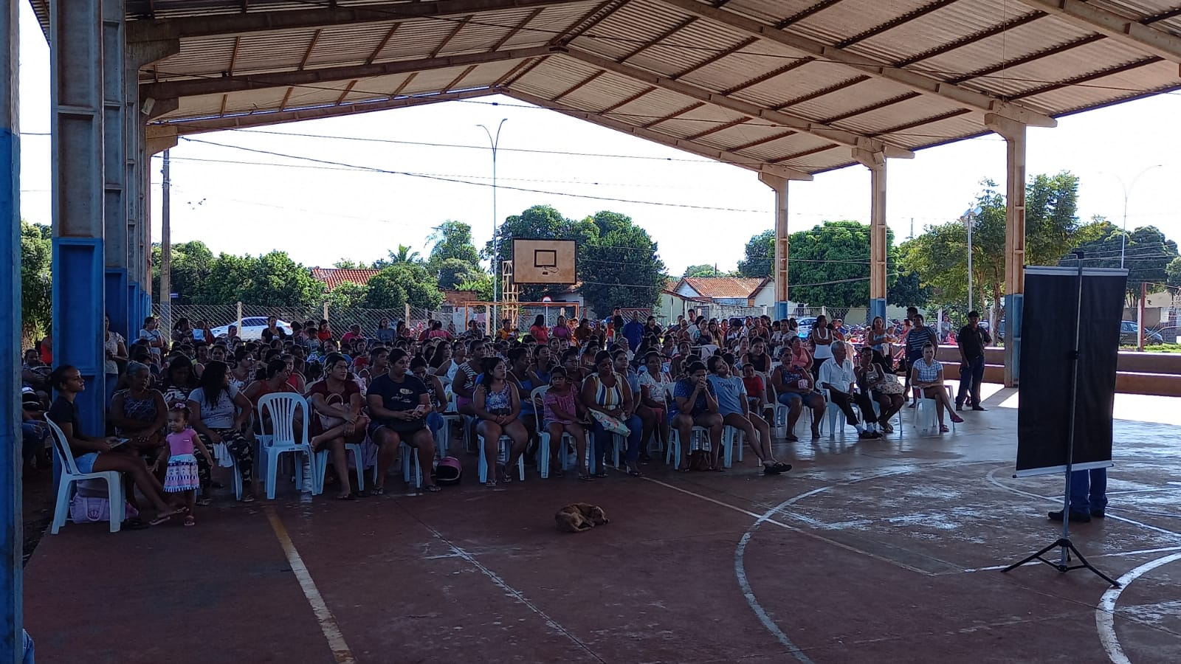
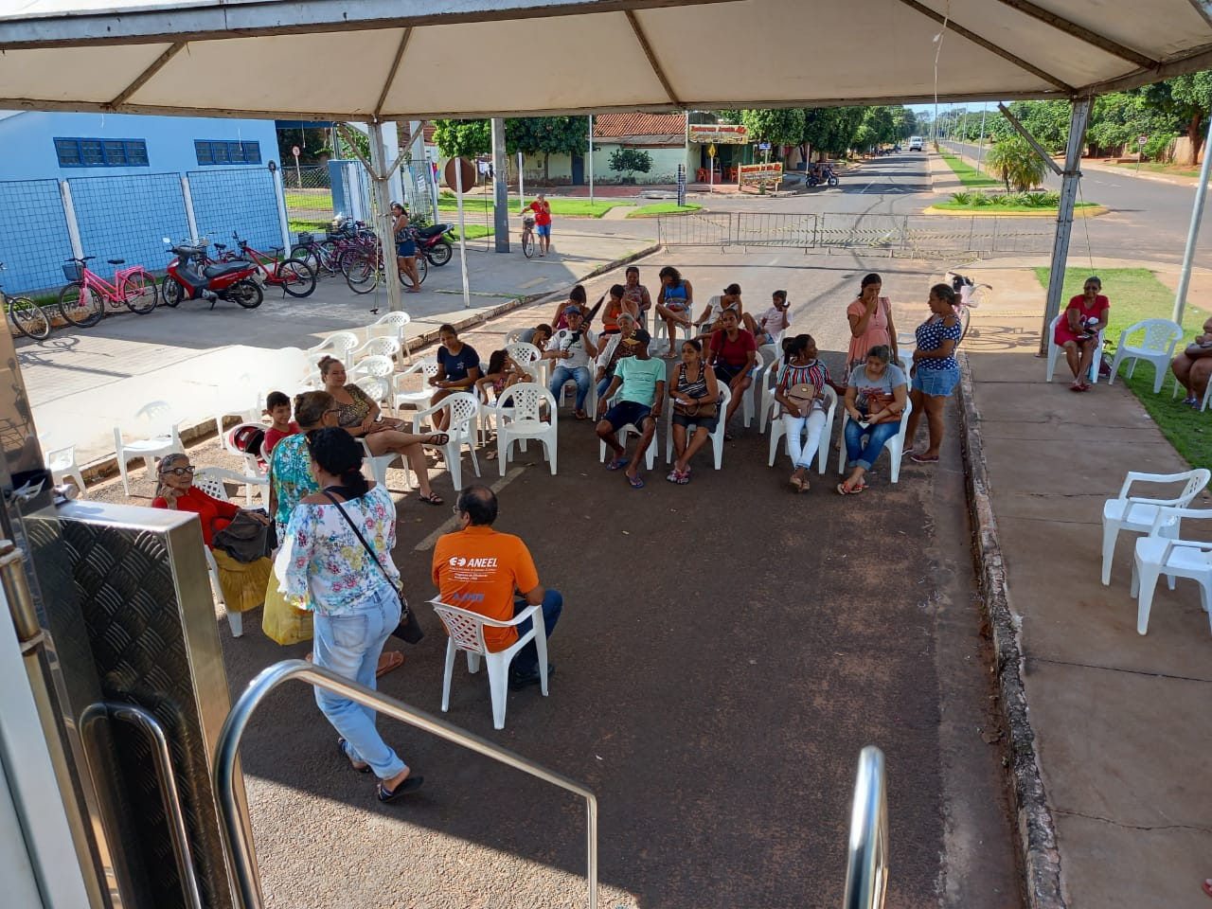

Slide 6
A Tarifa Social de Energia Elétrica - TSEE
É um benefício concedido pelo Governo Federal, que caracteriza-se por aplicação de desconto na tarifa de energia elétrica para clientes residenciais. Conforme Lei federal 12.212/10.
A quem se aplica?
Famílias inscritas do Cadastro Único – CADUNICO - para Programas Sociais do Governo Federal
Com renda familiar mensal per capita menor ou igual a meio salário mínimo nacional;
Com renda mensal de até três salários mínimos, com pessoa portadora de doença em que o tratamento médico exija o uso continuado de equipamentos.
Famílias inscritas Benefício da Prestação Continuada da Assistência Social (BPC), do INSS (Instituto Nacional de Seguro Social)
Idoso com idade de 65 anos ou mais, pessoas com deficiência incapacitada para a vida independente e para o trabalho, cuja renda familiar per capita seja inferior a ¼ (um quarto) do salário mínimo vigente.
Família indígena ou quilombola
No caso de indígena, o CPF e o documento de identificação podem ser substituídos pelo Registro Administrativo de Nascimento Indígena – RANI.

Slide 7
O desconto
65%
0 a 30 kWh
40%
31 a 100 kWh
10%
101 a 220 kWh
0%
ENERGIA CONSUMIDA
DESCONTO
Mais que 220 kWh

Slide 8
Perda do benefício
NIS desatualizado (data superior há 24 meses)
Faixa de renda familiar per capita superior a ½ salário mínimo NIS excluído
NIS cadastrado fora da área de concessão
Código familiar cadastrado em outra UC
O cliente é comunicado através da fatura de energia:

Slide 9
Como o poder público/entidades pode contribuir?
Orientando os funcionários que fazem atendimento ao público sobre a TSEE;
Distribuindo e afixando o material de comunicação fornecido pela Energisa nos pontos de atendimento à população (Hospitais, Postos de Saúde, CRAS, Escolas, Rodoviárias, Procon e Secretarias, etc);
Mobilizando a população potencial no sentido de realizar a atualização cadastral no CRAS do seu município;
Orientando a população para que procurem a ENERGISA na loja de atendimento local, 0800 722 7272, Gisa 67 99980 0698, após terem realizado a atualização do seu cadastro no CRAS;
Durante atualização cadastral das famílias nos CRAS, os mesmos poderão efetuar o pré-cadastro para concessão do benefício no formulário on-line.

Slide 10
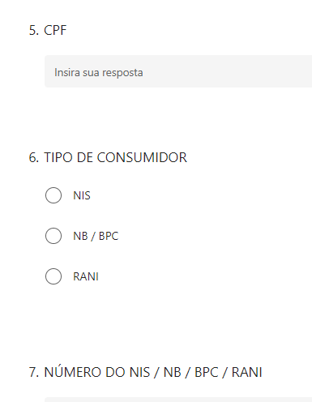
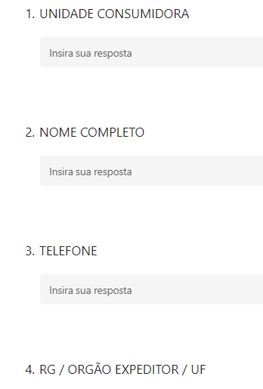
Formulário on-line

Slide 11
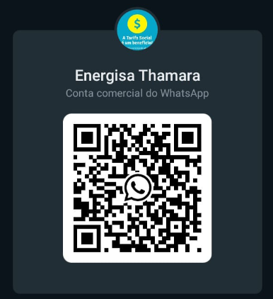
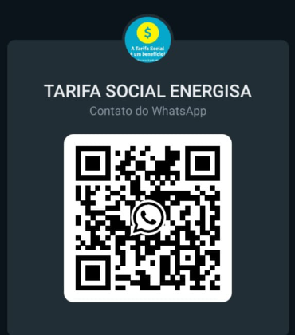
CONTATO

